Slide 1
VITALE GRUTTO
DE GRUTTO 2.0
1

Slide 2
SITUATIE
1 straat
30 woningen
100 bewoners
DE GRUTTO 2.0
2

Slide 3
SITUATIE
fijne buurt
weinig sociale samenhang
terugtrekkende overheid
openbaar groen
bestrating / meubilair
parkeeroverlast
DE GRUTTO 2.0
3

Slide 4
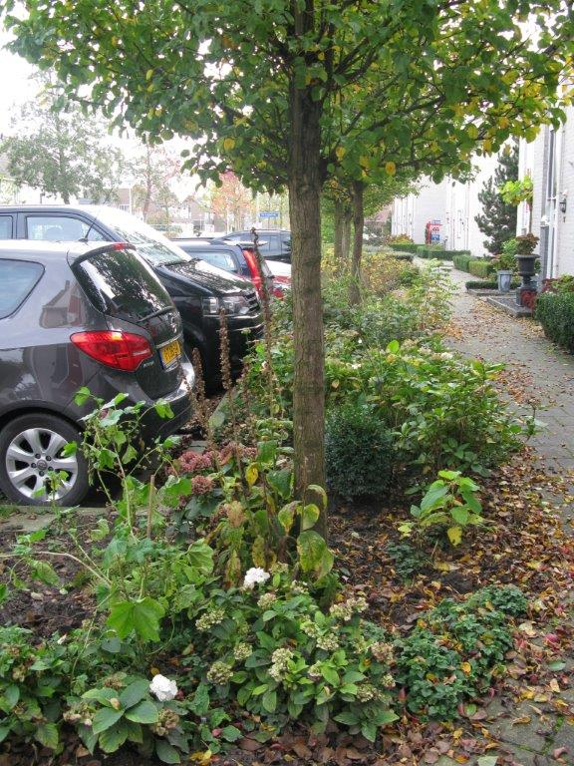
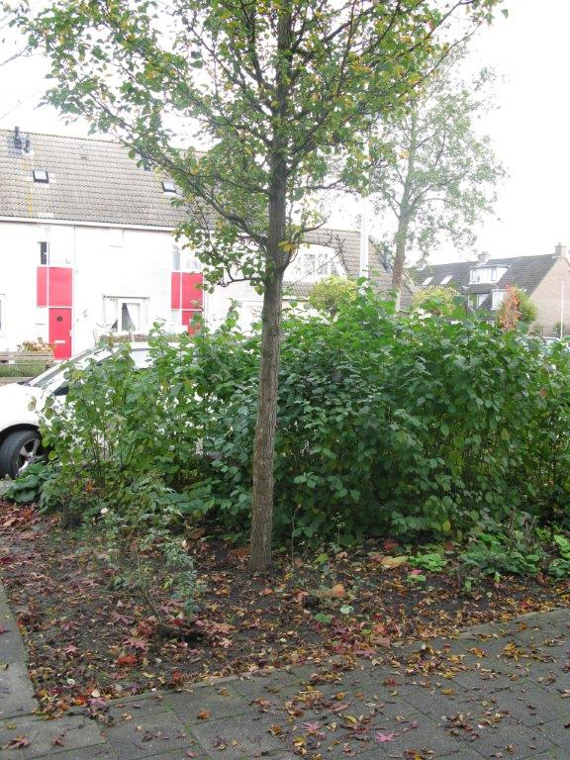
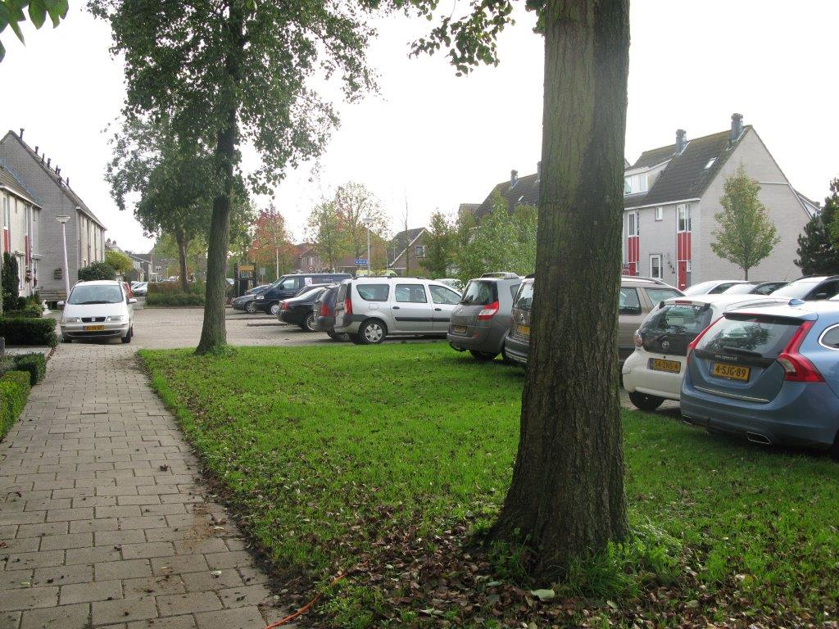
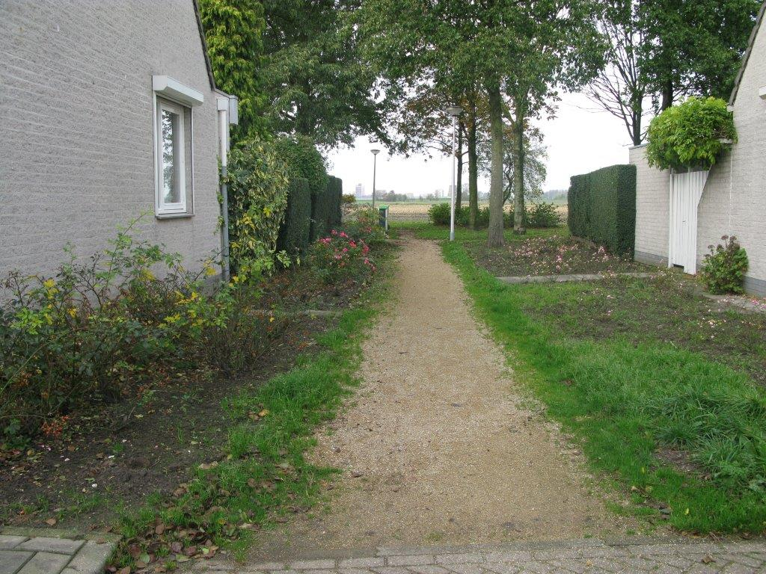
SITUATIE
DE GRUTTO 2.0
4

Slide 5
BUURTCOMMISSIE
start feb 2015
enthousiaste club van 5 personen
inventarisatie
toenadering gezocht gemeente
DE GRUTTO 2.0
5

Slide 6
DOELSTELLING
aantrekkelijker woonomgeving
kwalitatief groen
tegengaan zwerfvuil
betere parkeerfaciliteit
verbeteringen sociale samenhang
onderhoud
buurt BBQ
DE GRUTTO 2.0
6

Slide 7
HET PLAN
DE GRUTTO 2.0
7

Slide 8
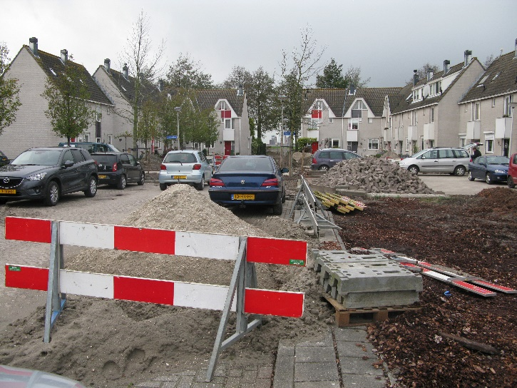
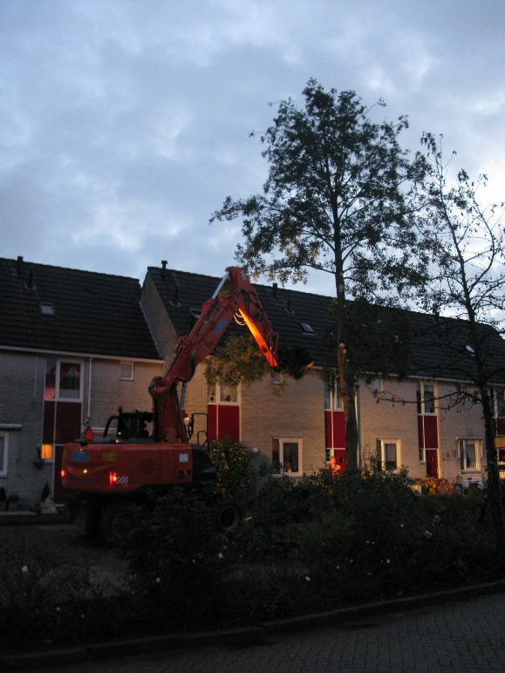
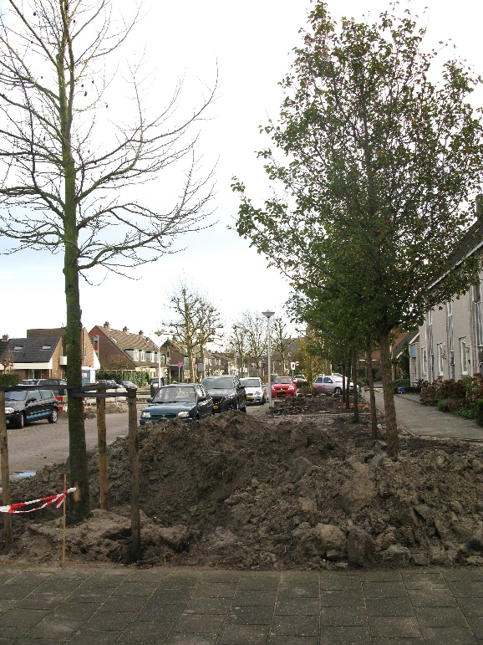
WERK IN UITVOERING
DE GRUTTO 2.0
8

Slide 9
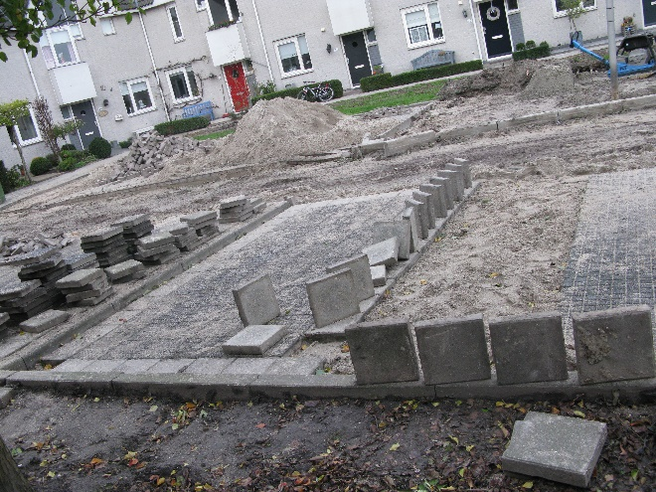
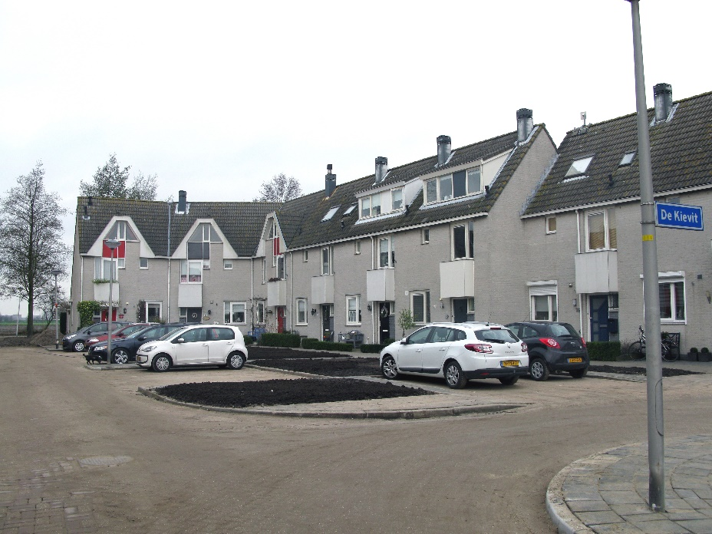
WERK IN UITVOERING
DE GRUTTO 2.0
9

Slide 10
DE AFSPRAAK
herinrichting door gemeente
onderhoud door buurtbewoners
pilot!
DE GRUTTO 2.0
10

Slide 11
COMMUNICATIE
persoonlijke benadering
aanspreekpunten!
nieuwsbrief
email/hardcopy
facebook
besloten pagina
app-groep
incidenten
DE GRUTTO 2.0
11

Slide 12
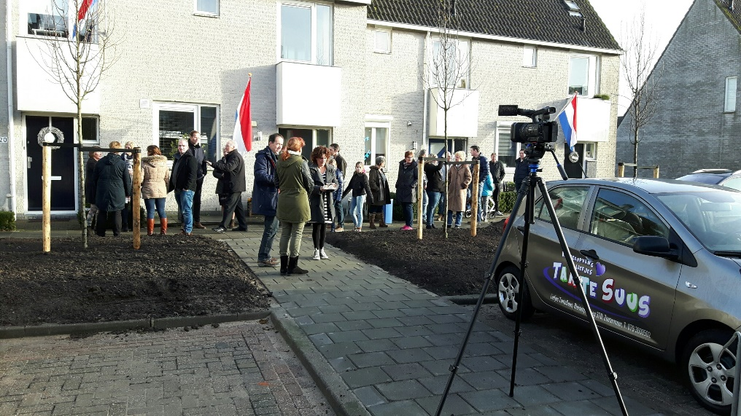
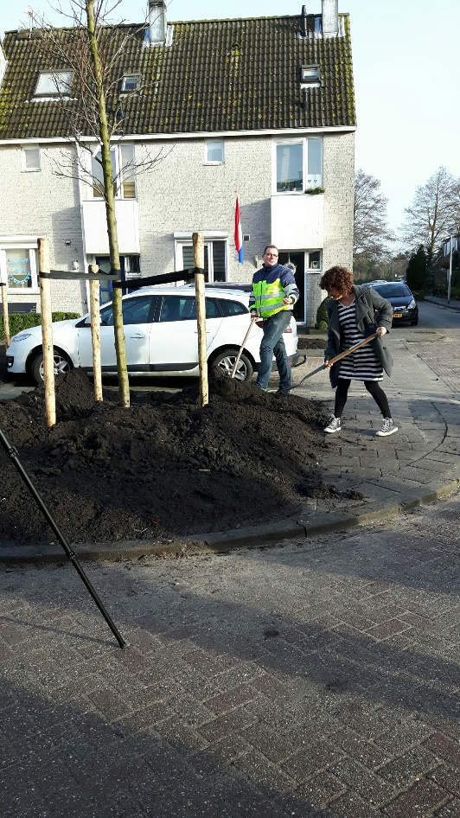
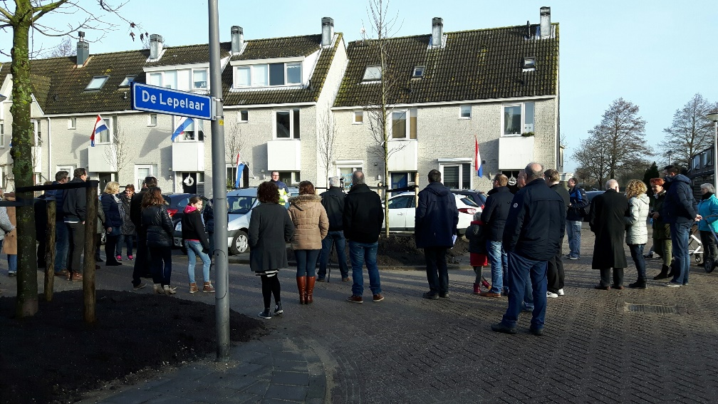
STAND VAN ZAKEN
DE GRUTTO 2.0
12

Slide 13
WAAROM KERN MET PIT?
geattendeerd door gemeente
middelen / funding
klein onderhoud/verbeteringen
onderhoudsmaterialen
gebak ;-)
zeer sympathiek initiatief!
DE GRUTTO 2.0
13

Slide 14
DANK VOOR UW AANDACHT
DE GRUTTO 2.0
14

